Slide 1
Коды шеннона-фано
Автор: Петров Константин Михайлович
Группа: 5130904/30003

Slide 2

Цель алгоритма
Целью алгоритма является сжатие данных

Slide 3
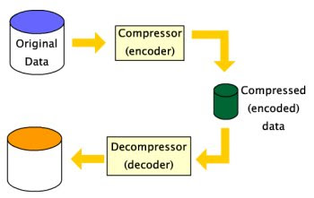
Основные элементы

Slide 4
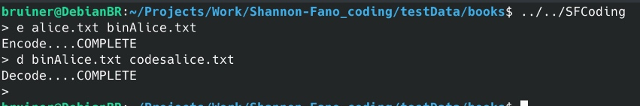
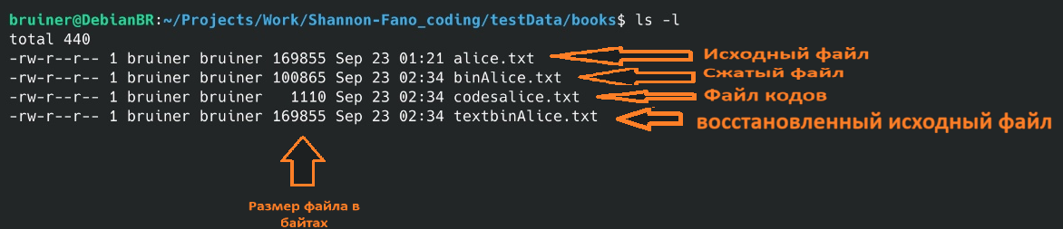
Пример использования

Slide 5
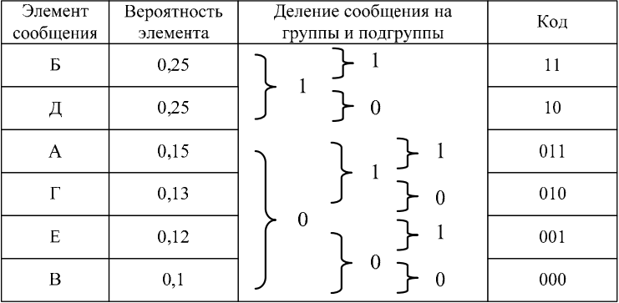
Принцип работы алгоритма шеннона-Фано

Slide 6
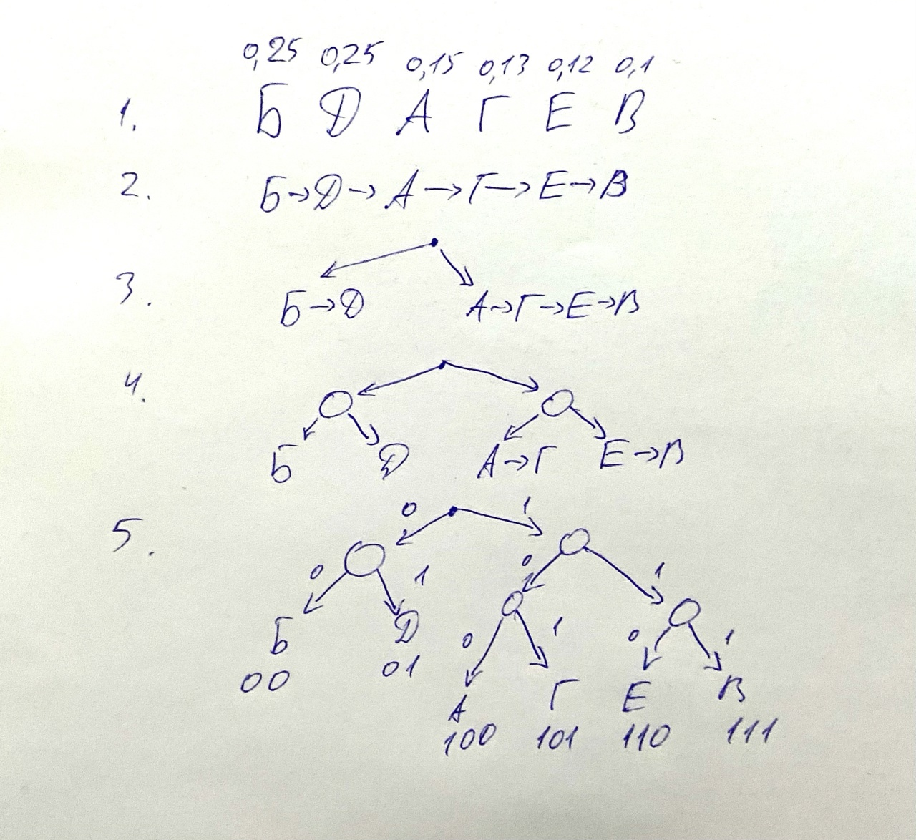
Моя реализация

Slide 7
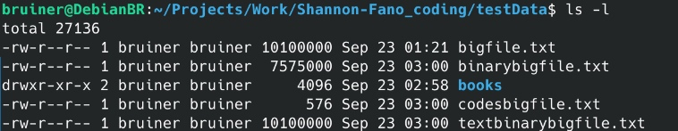
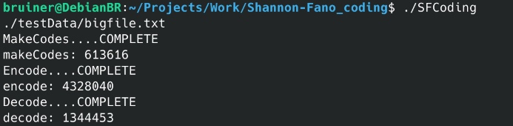
скорость
Файл 9,6 МБ Коды создаются

Slide 8
Спасибо за внимание

